Slide 1

Công nghệ 10
Công nghệ trồng trọt
Chủ đề 6
Kĩ thuật trồng trọt
Bài 16. Quy trình trồng trọt
(Tiết 2)

Slide 2



Slide 3

Những loại cây trồng như thế nào nên trồng trực tiếp bằng hạt?
Loại cây trồng có bộ rễ khó tái sinh, dễ bị ảnh hưởng khi đứt rễ (ví dụ: cây họ bầu bí, cây họ đậu,...), các loại cây có củ phát triển từ rễ cọc (rễ chính) (ví dụ:cà rốt, củ cải,...) nên trồng trực tiếp bằng hạt.

Slide 4


Slide 5


2. Gieo hạt, trồng cây
Loại hạt nào thích hợp với phương pháp gieo vãi, gieo theo hàng, gieo theo hốc?
Thích hợp với gieo vãi là các loại hạt rất nhỏ, hạt của cây có hình thái thân lá rất nhỏ gọn, thời gian sinh trưởng rất ngắn dưới 30 ngày (ví dụ: rau mùi, thì là, hành lá, cải canh,...).

Slide 6
2. Gieo hạt, trồng cây
Thích hợp với gieo theo hàng là các loại hạt của cây có hình thái thân lá nhỏ gọn, thời gian sinh trưởng ngắn dưới 60 ngày (cà rốt, củ cải, cải bó xôi,...). Thích hợp với gieo theo hốc là các loại hạt to, hạt của cây có hình thái thân lá lớn, tán rộng.

Slide 7
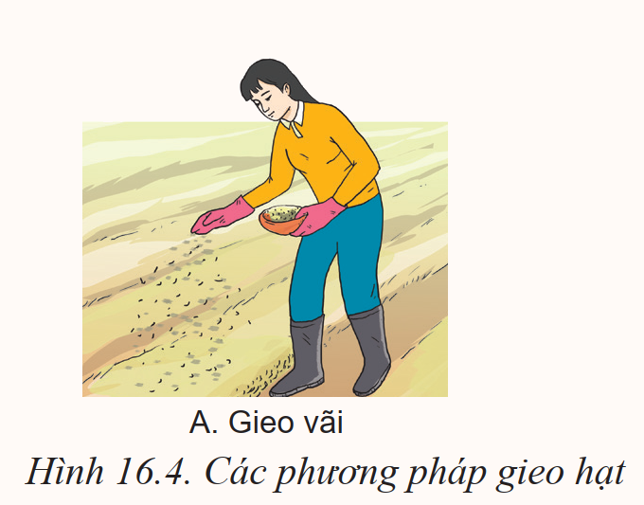
2. Gieo hạt, trồng cây
2.1. Gieo hạt
Gieo vãi: rắc hạt giống đều trên bề mặt luống (Hình 16.4A). Phủ một lớp đất mỏng lên trên vừa đủ che kín hạt. Trên cùng phủ một lớp mỏng rơm, rạ băm nhỏ hoặc trấu để tránh rửa trôi hạt khi tưới hoặc khi trời mưa.

Slide 8
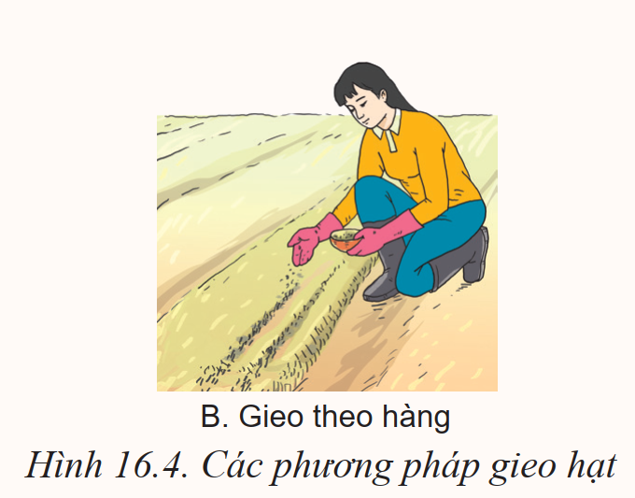
2. Gieo hạt, trồng cây
2.1. Gieo hạt
Gieo theo hàng: rạch thành từng hàng trên bề mặt luống với khoảng cách phù hợp với từng loại cây trồng. Rắc hạt dọc theo hàng và lấp đất che kín hạt (Hình 16.4B).

Slide 9
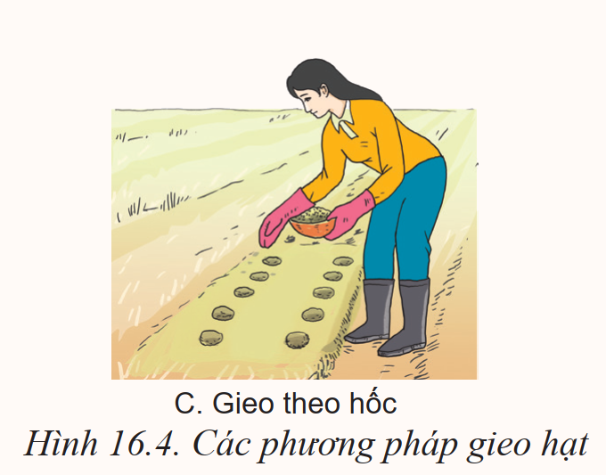
2. Gieo hạt, trồng cây
2.1. Gieo hạt
Gieo theo hốc: tạo hốc nhỏ trên bề mặt luống với khoảng cách đều nhau, phù hợp với từng loại cây trồng. Gieo hạt vào hốc và lấp đất che kín hạt (Hình 16.4C).

Slide 10
2. Gieo hạt, trồng cây
2.2. Trồng cây
Vì sao cây ăn quả thường được trồng bằng cây giống?

Slide 11
2. Gieo hạt, trồng cây
2.2. Trồng cây
Ở chính giữa hàng, hốc hoặc hố đã bón lót, bổ hốc sâu bằng chiều dài của rễ cây hoặc chiều cao của bầu (nếu cây giống ươm trong bầu). Đặt cây giống nhẹ nhàng vào giữa hốc và lấp đất kín rễ hoặc lấp ngang miệng bầu.
Lưu ý: nếu cây giống ươm trong bầu thì tách cây giống ra khỏi vỏ rồi mới trồng. Khi tách tránh làm vỡ bầu.

Slide 12
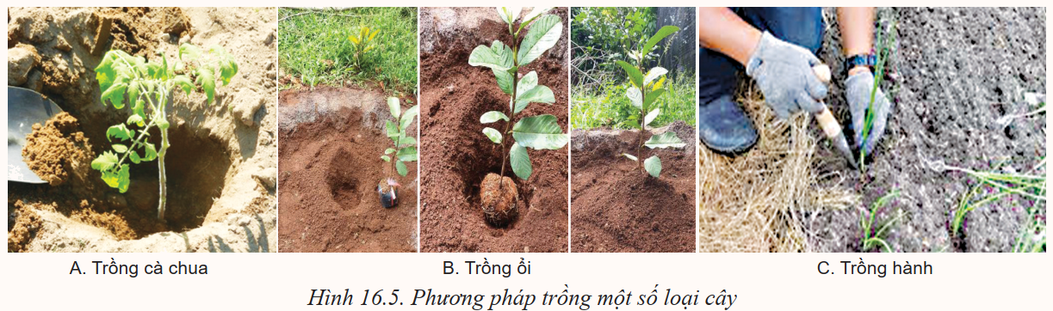
2. Gieo hạt, trồng cây
2.2. Trồng cây

Slide 13
THỰC HÀNH KĨ THUẬT TRỒNG CÂY CAM
1. Chuẩn bị
Vật liệu: cây cam giống đạt tiêu chuẩn trồng (cao trên 60 cm, đường kính gốc trên 0,8 cm, sinh trưởng khoẻ, lá xanh đậm, không bị sâu bệnh hại), phân hữu cơ hoai mục, phân NPK 13-13-13, rơm, rạ hoặc lá khô.

Slide 14
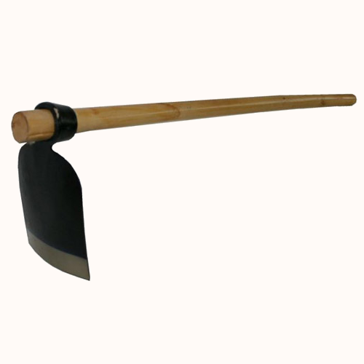
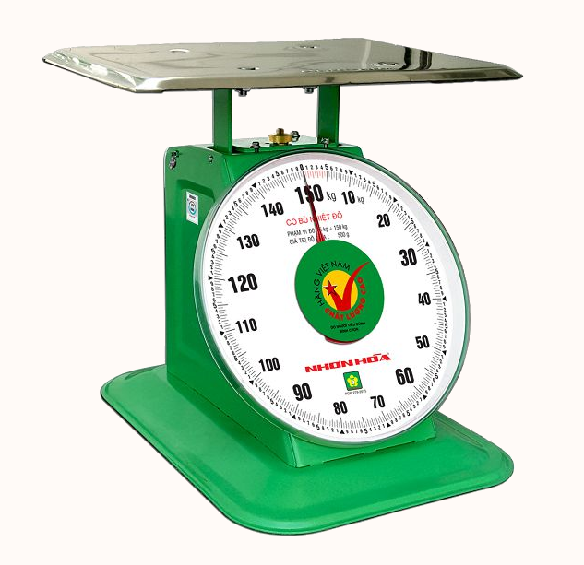
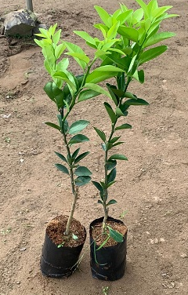
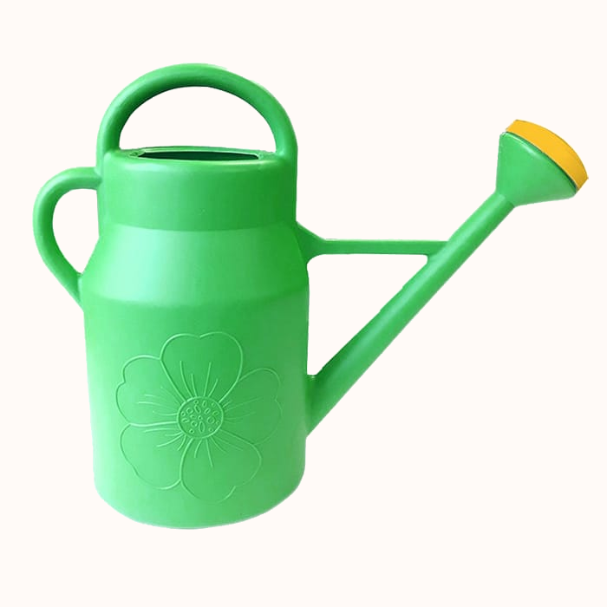
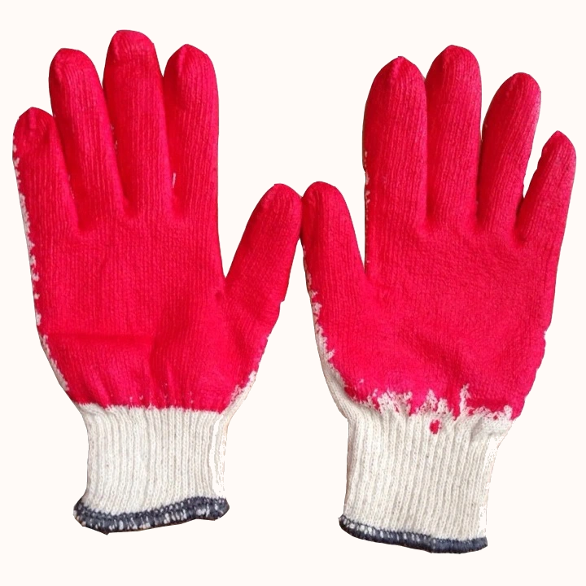
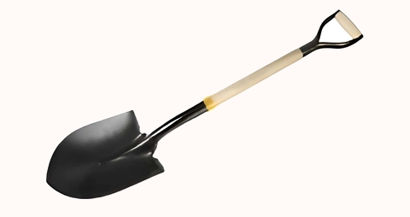
THỰC HÀNH KĨ THUẬT TRỒNG CÂY CAM
1. Chuẩn bị
Dụng cụ: cuốc, xẻng hoặc thuổng, ô doa, cân, găng tay.

Slide 15
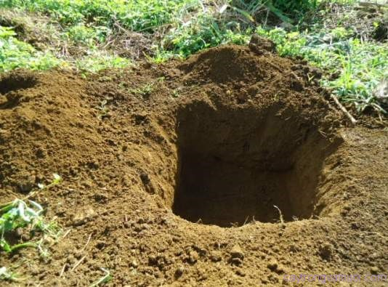
THỰC HÀNH KĨ THUẬT TRỒNG CÂY CAM
2. Quy trình thực hiện
Bước 1. Đào hố trồng
Dùng cuốc, xẻng hoặc thuổng đào hố theo kích thước dài × rộng × sâu tương ứng 50 × 50 × 50 cm.

Slide 16
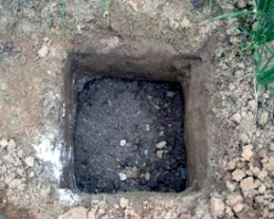
THỰC HÀNH KĨ THUẬT TRỒNG CÂY CAM
2. Quy trình thực hiện
Bước 2. Bón phân lót
Trộn đều 20 – 30 kg phân hữu cơ hoai mục và 100 g NPK với đất → bón vào hố → lấp đất đầy hố.

Slide 17
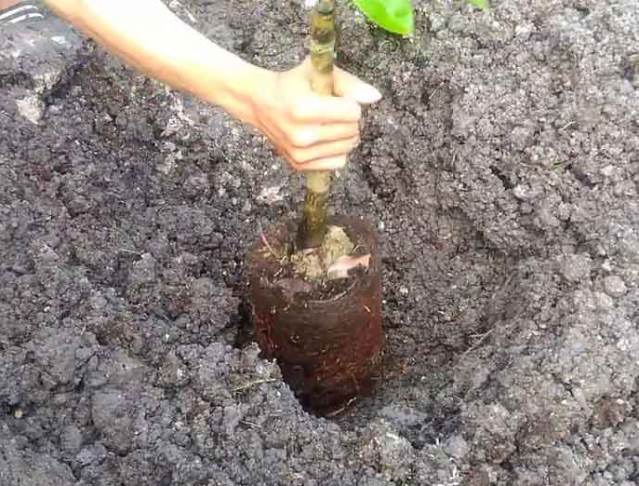
THỰC HÀNH KĨ THUẬT TRỒNG CÂY CAM
2. Quy trình thực hiện
Bước 3. Trồng cây
Tách bầu cây khỏi túi bầu. Tạo hốc ngay chính giữa hố với độ sâu chiều cao bầu cây giống.
Đặt bầu cây đứng thẳng vào chính giữa hố, lấp đất kín bầu và nén chặt đất xung quanh bầu.

Slide 18
THỰC HÀNH KĨ THUẬT TRỒNG CÂY CAM
2. Quy trình thực hiện
Bước 3. Trồng cây
Chú ý: đối với vùng gió mạnh cần dùng cọc đóng chắc và buộc dây giữ cây không bị lung lay gốc.

Slide 19
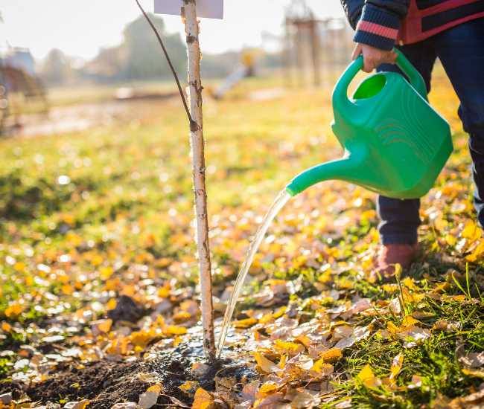
THỰC HÀNH KĨ THUẬT TRỒNG CÂY CAM
2. Quy trình thực hiện
Bước 4. Tưới nước
Tưới đẫm nước cho cây ngay sau khi trồng. Tưới nước 3 – 5 ngày/lần để giữ ẩm cho cây tuỳ vào điều kiện thời tiết.

Slide 20
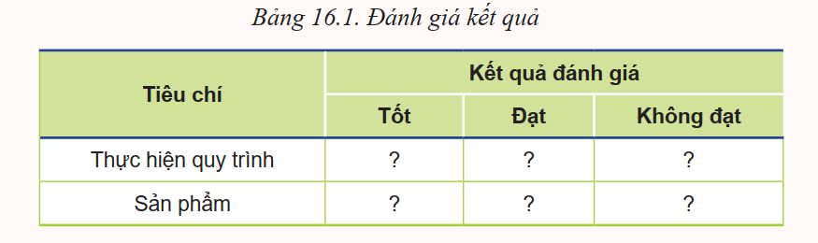
THỰC HÀNH KĨ THUẬT TRỒNG CÂY CAM
3. Đánh giá kết quả
Đánh giá kết quả theo mẫu Bảng 16.1.

Slide 21



Slide 22

Hãy phân tích ưu và nhược điểm của các phương pháp gieo hạt.

Slide 23
Phương pháp | Ưu điểm | Nhược điểm
Gieo vãi | Nhanh, tiết kiệm công lao động | Tốn hạt giống Cây mọc không đều Tốn công tỉa thưa
Gieo theo hàng | Tương đối nhanh. Tốn ít công hơn gieo theo hốc. Tiết kiệm hạt giống hơn gieo vãi | Cây mọc không đều Tốn công tỉa thưa

Slide 24
Phương pháp | Ưu điểm | Nhược điểm
Gieo theo hốc | Tiết kiệm hạt giống Gieo với khoảng cách đều nên không phải tỉa thưa | Tốn công gieo Dễ khuyết cây, khuyết mật độ

Slide 25
Em hãy quan sát Hình 16.5 và mô tả phương pháp trồng cây cà chua, cây ổi, cây hành.

Slide 26


Hướng dẫn về nhà
1
2
Ôn lại kiến thức đã học
Đọc và tìm hiểu trước nội dung tiếp theo của bài học

Slide 27


Slide 28


Like fanpage Hoc10 - Học 1 biết 10 để nhận thêm nhiều tài liệu giảng dạy
theo đường link:
Hoc10 – Học 1 biết 10
Hoặc truy cập qua QR code

